Slide 1
Rozstrzygnięcie konkursu „Mój karmnik”
Uczniowie szkoły przystąpili do konkursu w dwóch kategoriach wiekowych „0”-III, IV-VIII

Slide 2
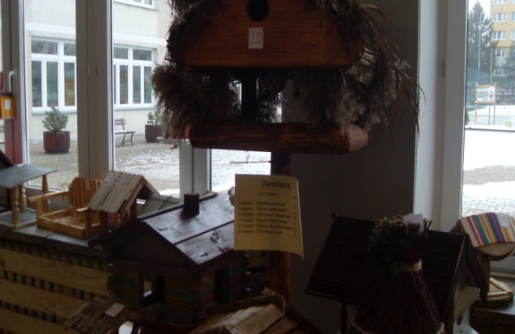
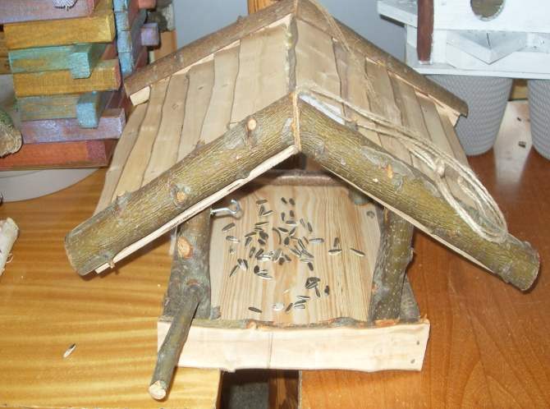
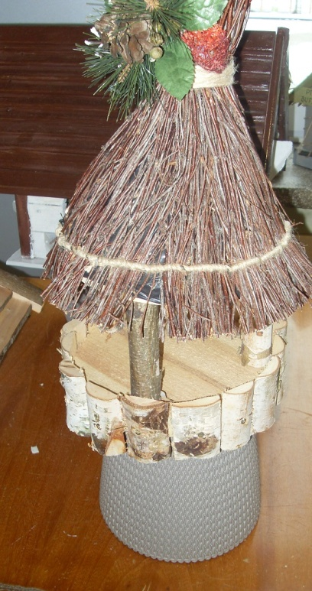
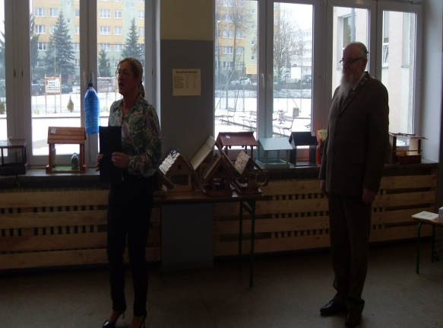
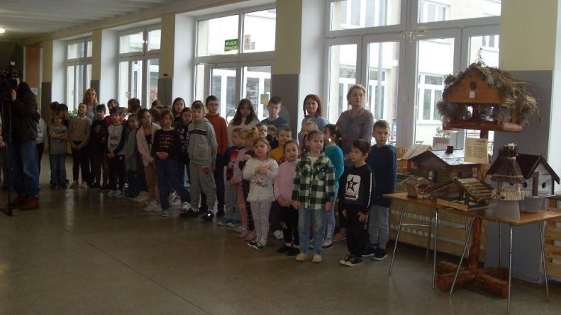
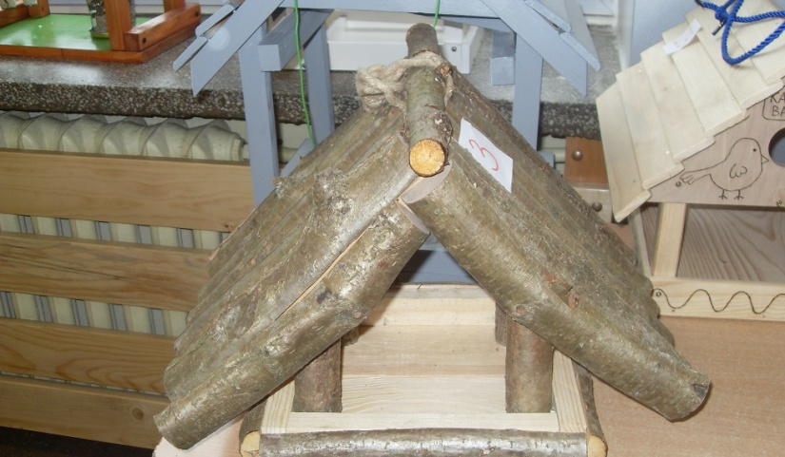
Zwycięzcy i osoby wyróżnione
Nasze karmniki
Nasze karmniki

